Slide 1
PORTAL PARKIR OTOMATIS: ‘GateX’
Kelompok 6 - WI1102 K31
Berpikir Komputasional

Slide 2
NAMA ANGGOTA KELOMPOK
NIM | NAMA LENGKAP
19624219 | Muhammad Azikra Wira Pratama
19624236 | Zahran Alvan Putra Winarko
19624251 | Aurelia Jennifer Gunawan
19624265 | Nabilla Eka Putri Sunarto
19624286 | Fayyaz Akmal Lauda

Slide 3
01
Identifikasi Masalah
Identifikasi masalah di lingkungan sekitar, khususnya kampus ITB Jatinangor, yang berkaitan dengan kegiatan parkir

Slide 4
Setelah melakukan riset ke lingkungan sekitar, khususnya lingkungan kampus ITB Jatinangor, kami berhasil mengidentifikasikan masalah yang berkaitan dengan sistem parkir, yaitu sebagai berikut:
Letak Parkir yang Berantakan Area parkir yang tidak tertata dengan baik menyebabkan penggunaan ruang yang tidak efisien dan banyak kendaraan yang diparkir dengan sembarangan. Selain itu, kurangnya petunjuk arah memperumit pencarian tempat parkir kosong.
Ketidaktahuan Durasi & Letak Parkir
Kurangnya sistem yang menginformasikan durasi parkir dan lokasi kendaraan secara real-time membuat pengguna kesulitan mengatur waktu dan mencari kendaraan mereka dengan efisien.

Slide 5
;
;
Kurangnya Informasi Ketersediaan Tempat Parkir Kurangnya sistem informasi real-time tentang ketersediaan tempat parkir dan kapasitas lokasi membuat pengguna harus berkeliling mencari tempat kosong, membuang waktu, dan menimbulkan frustasi.
Proses Masuk dan Keluar yang Manual Proses registrasi dan pembayaran parkir yang manual menyebabkan antrian panjang, memperlambat arus kendaraan, dan membuat pengelolaan parkir tidak efektif, terutama saat jam sibuk.

Slide 6
02
SPESIFIKASI PROGRAM
Spesifikasi Program Portal Parkir Otomatis: ‘GateX’

Slide 7
SPESIFIKASI PROGRAM
Mengklasifikasikan tipe kendaraan sesuai untuk dimasukkan ke tempat parkir yang sesuai dan tersedia
Menolak kendaraan masuk ketika tidak ada slot parkir
Menampilkan status tiap slot parkir yang kosong dan terisi
Mencatat waktu awal masuk parkir
Menentukan biaya parkir berdasarkan durasi dan tipe kendaraan

Slide 8
DEKOMPOSISI
03
Dekomposisi Program Portal Parkir Otomatis: ‘GateX’

Slide 9
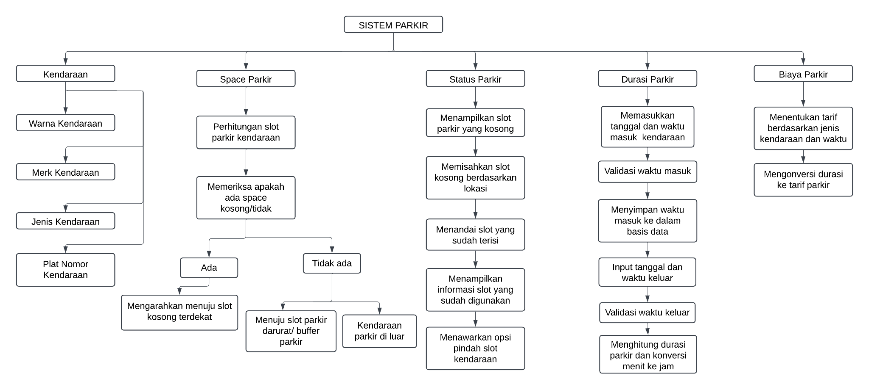
DEKOMPOSISI

Slide 10
PENGENALAN POLA
04
Pengenalan Pola Program Portal Parkir Otomatis: ‘GateX’

Slide 11
Pengenalan Pola
Pola Plat Nomor Plat nomor terdiri atas 3 bagian utama, yaitu:
kode huruf depan, yang terdiri atas 1-2 huruf, pada plat nomor kendaraan menjelaskan asal,
kode untuk kendaraan penumpang terdiri atas 1-4 digit angka
kode huruf belakang, yang terdiri atas 1-3 huruf, menerangkan lokasi kendaraan terdaftar

Slide 12
Pengenalan Pola
Pola Biaya Parkir
Biaya parkir ditentukan berdasarkan durasi parkir dan jenis kendaraan, seperti:
Pola biaya parkir mobil adalah:
1 jam pertama -> Rp 3000,00
jam berikutnya-> Rp 1000,00/jam dengan maks. Rp 10000,00
Pola biaya parkir motor
1 jam pertama -> Rp 1000,00
jam berikutnya -> Rp 500,00/jam dengan maks, Rp 5000,00

Slide 13
Pengenalan Pola
Pola Optimasi Ruang Parkir
Ruang parkir kendaraan terbagi berdasarkan jenis kendaraan,
Setiap kendaraan diparkirkan sesuai urutan ruang parkir yang tersedia untuk mengoptimalisasi ruang parkir yang ada.

Slide 14
05
ABSTRAKSI
Abstraksi Program Portal Parkir Otomatis: ‘GateX’

Slide 15
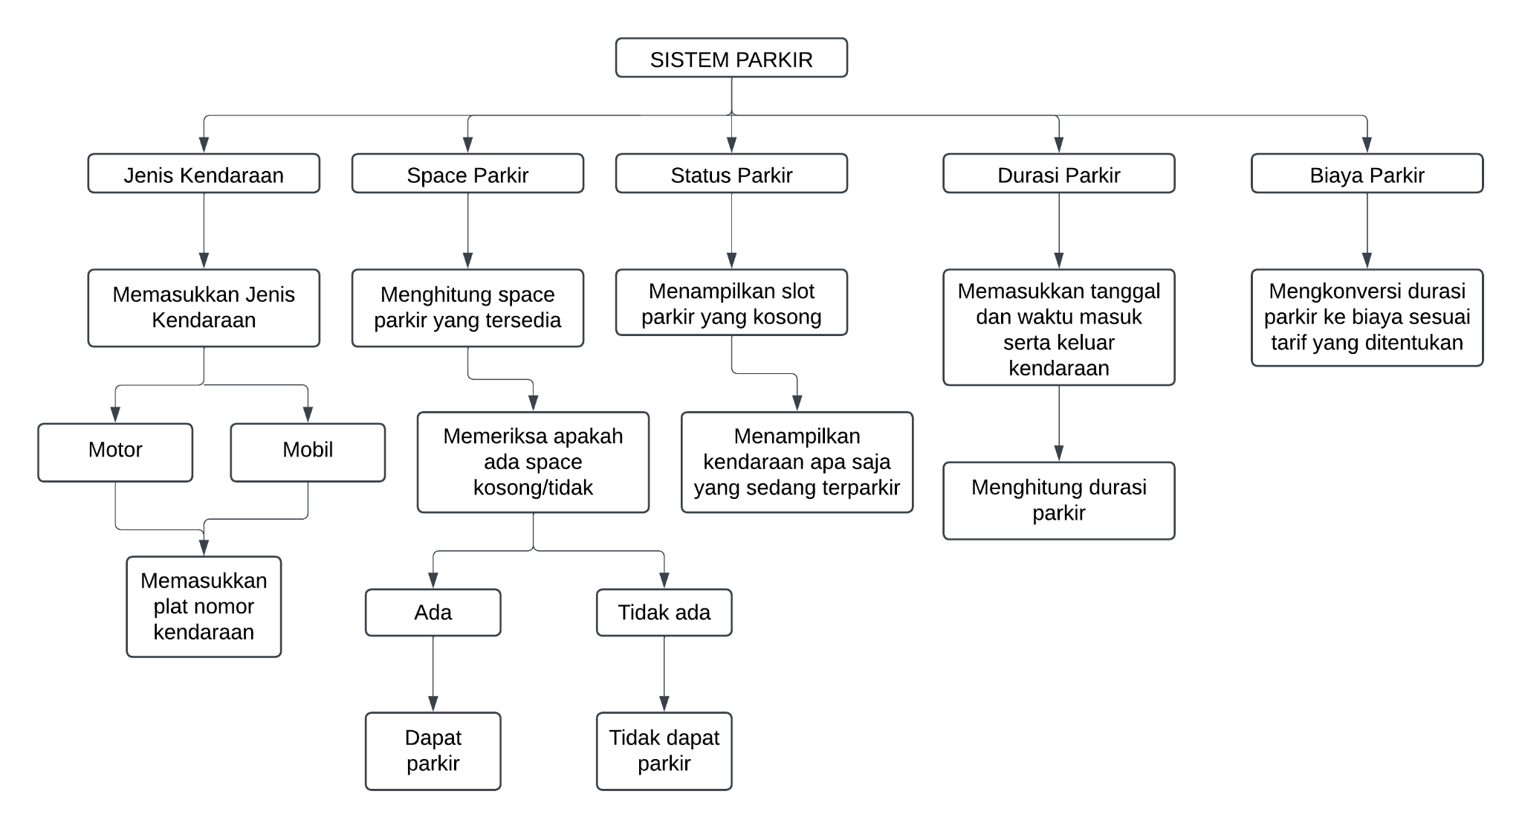
ABSTRAKSI

Slide 16
05
Flowchart
Flowchart Program Portal Parkir Otomatis: ‘GateX’

Slide 17
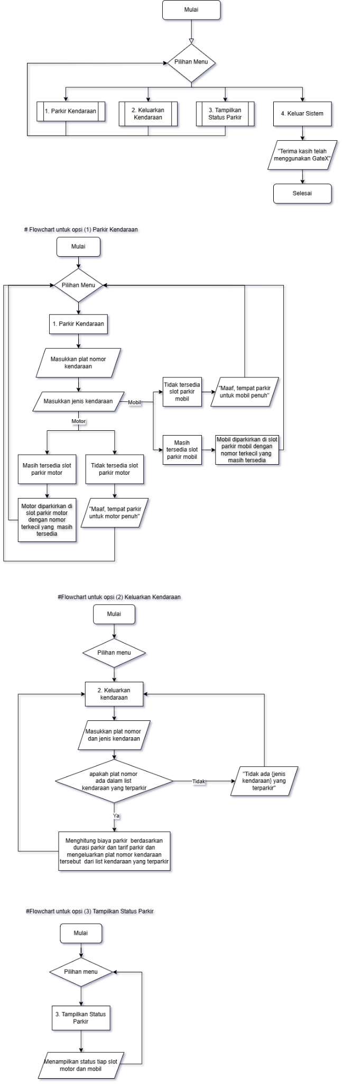
Diagram Alir/ Flowchart

Slide 19
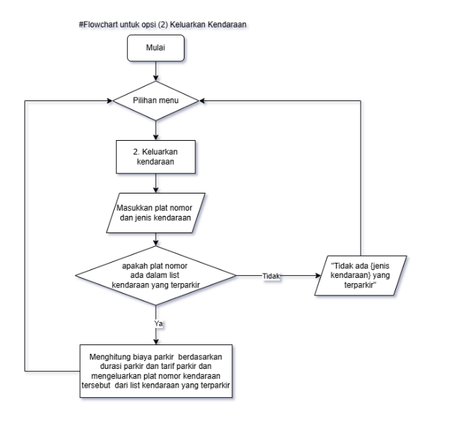

Slide 21
06
Program
Penjelasan program Portal Parkir Otomatis: ‘GateX’

Slide 22
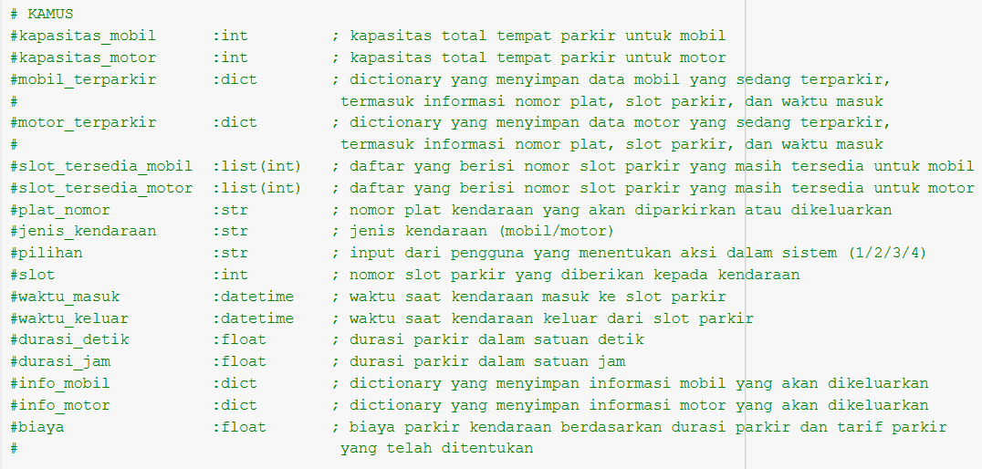
ALGORITMA: KAMUS

Slide 23
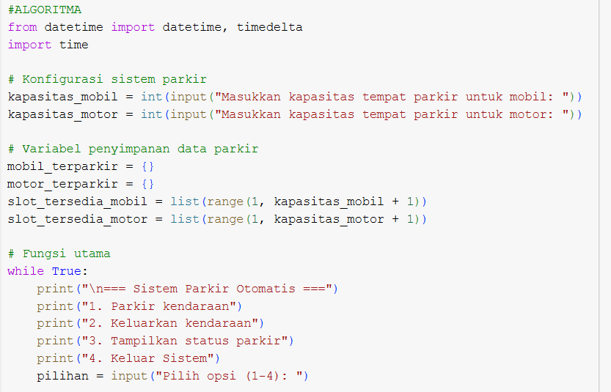
ALGORITMA

Slide 24
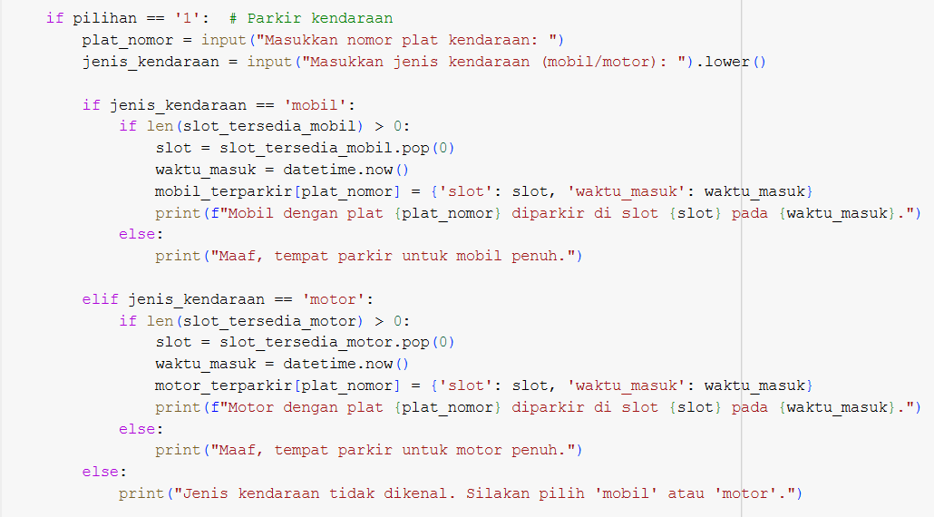
ALGORITMA: 1. PARKIR KENDARAAN

Slide 25
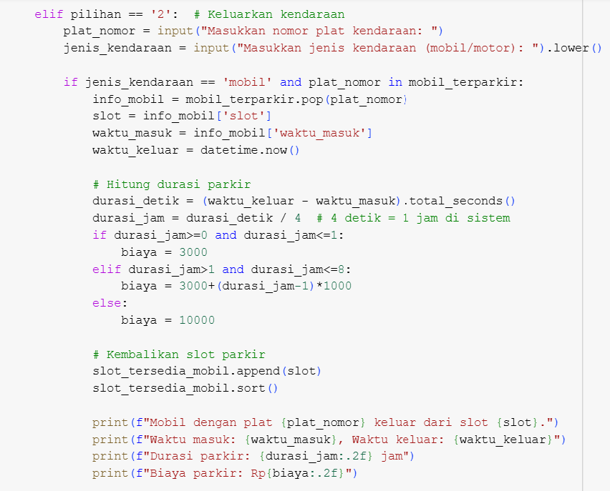
ALGORITMA: 2. KELUARKAN KENDARAAN

Slide 26
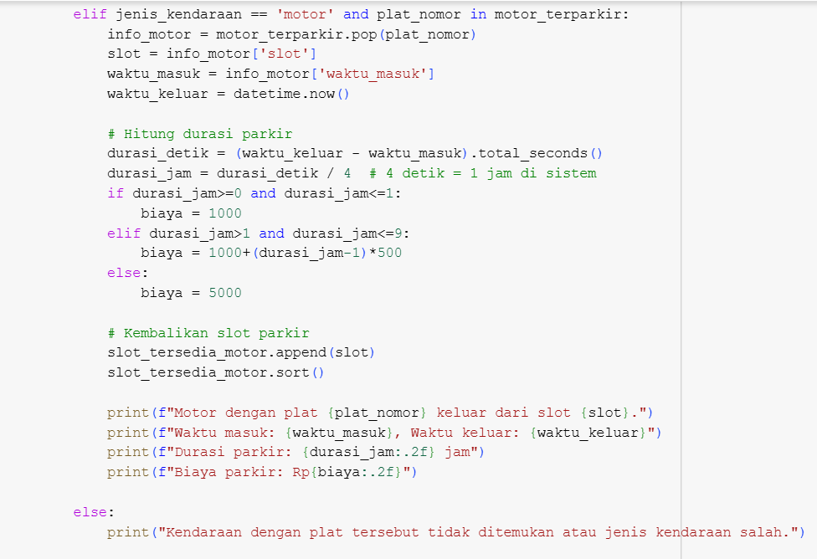
ALGORITMA: 2. KELUARKAN KENDARAAN

Slide 27
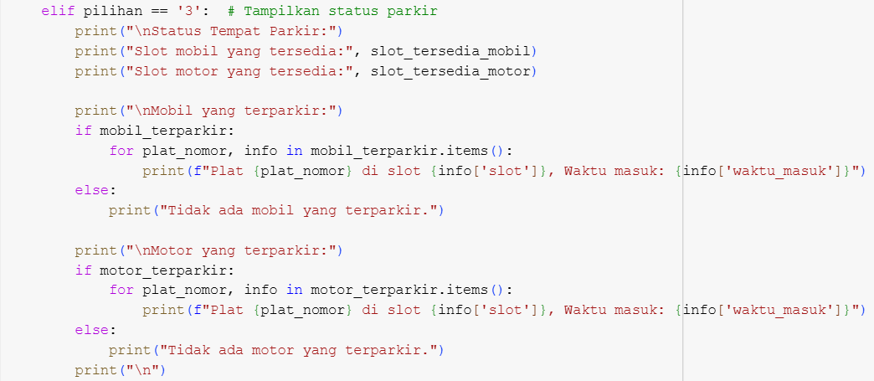
ALGORITMA: 3. STATUS PARKIR

Slide 28
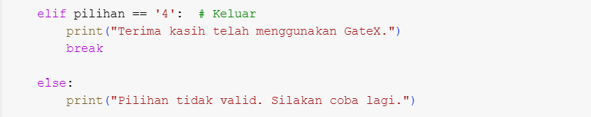
ALGORITMA: 4. KELUAR PROGRAM
DESIRABILITY
PROFITABILITY
FEASIBILITY

Slide 29
THANK YOU!
Do you have any questions?

